Slide 1

计算导论与程序设计
递归函数
函数的递归调用

Slide 2
9 递归思想、递归算法、递归函数
递归的概念
递归算法与递归函数设计
函数的递归调用

Slide 3

递归的思想

Slide 4
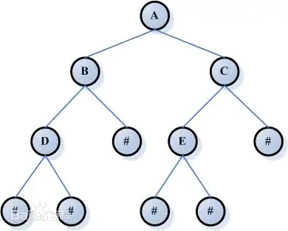
递归的思想
二叉树的递归定义
一棵二叉树t是一个有限元素的集合；
该集合可以为空集，构成一棵空的二叉树；
一棵不为空的二叉树，由一个根元素，和由其它元素(if any)构成的两棵不相交的二叉树组成，分别称为t的左子树和右子树；
二叉树t的左子树和右子树分别是两棵二叉树；
用二叉树定义二叉树→用递归的方式定义二叉树

Slide 5
递推与递归(Recursion)
利用递推可以有效地解决一些实际问题；（需要有明确的递归公式）
利用循环语句可以方便地编程解决递推的问题，执行效率也很高；
阶乘，等差序列、等比序列，斐波那契序列等；
线性同余法求伪随机数；
青蛙跳台阶，钱币找零、王小二切大饼，5人捕鱼问题等一类实际问题；
但有些问题无法或难以利用递推实现，可方便地利用递归实现。如
汉诺塔问题；
N个数的全排列等
即使能够利用递推等常规方法解决的问题，如果利用递归思想实现
思路更加清晰，更加容易对问题进行描述，如
二叉树的定义：
折半查找，快速排序等算法的描述与实现；
程序设计简单，代码量小；
缺点：耗费内存资源多，执行效率低；

Slide 6
问题求解的递归思想
利用递归的思想求解问题
一个规模比较大的问题无法直接求解；
把一个规模比较大的问题逐步转化为规模较小的相似的子问题；
子问题的解决方法与原问题的解决方法相同或相似；
子问题解决后，其直接上级问题也能解决；
这种分解一直持续到子问题为一个本原问题，即子问题规模小到可以直接求解；
然后再逐级回溯，基于本原问题的解逐级求解原问题；

Slide 7
问题求解的递归思想
例如，计算n!
原问题n!，无法直接求解；
将问题进行分解成较简单的子问题：n!=n*(n-1)!，但 (n-1)! 仍然无法直接求解；
持续对问题进行分解，直至分解到本原问题，即
n!=n*(n-1)!，(n-1)!=(n-1)*(n-2)!，…，3!=3*2!，2!=2*1!
而本原问题1!可直接求解，有1!=1；
本原问题的上级问题就可以求解，即 2*1→2!;
这样逐级回溯，3*2!→3!,…, (n-1)*(n-2)!→(n-1)!，n*(n-1)!→n!,即可求解原问题n!
递归---递、归；递去、归来：递归可理解为两个方向相反的递推问题；
递去，递推过程
归来，递推过程

Slide 8
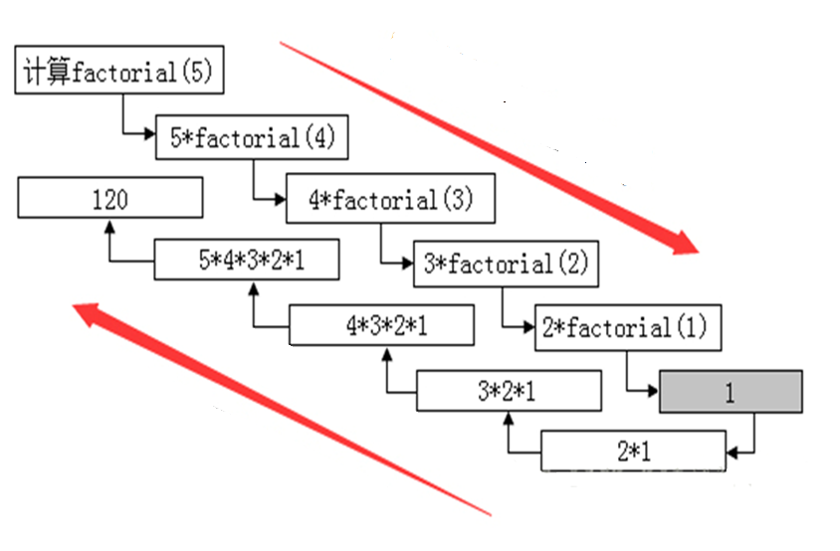
将递归理解成两个递推过程
计算5!：factorial(5)
递去
5!=
归来

Slide 9
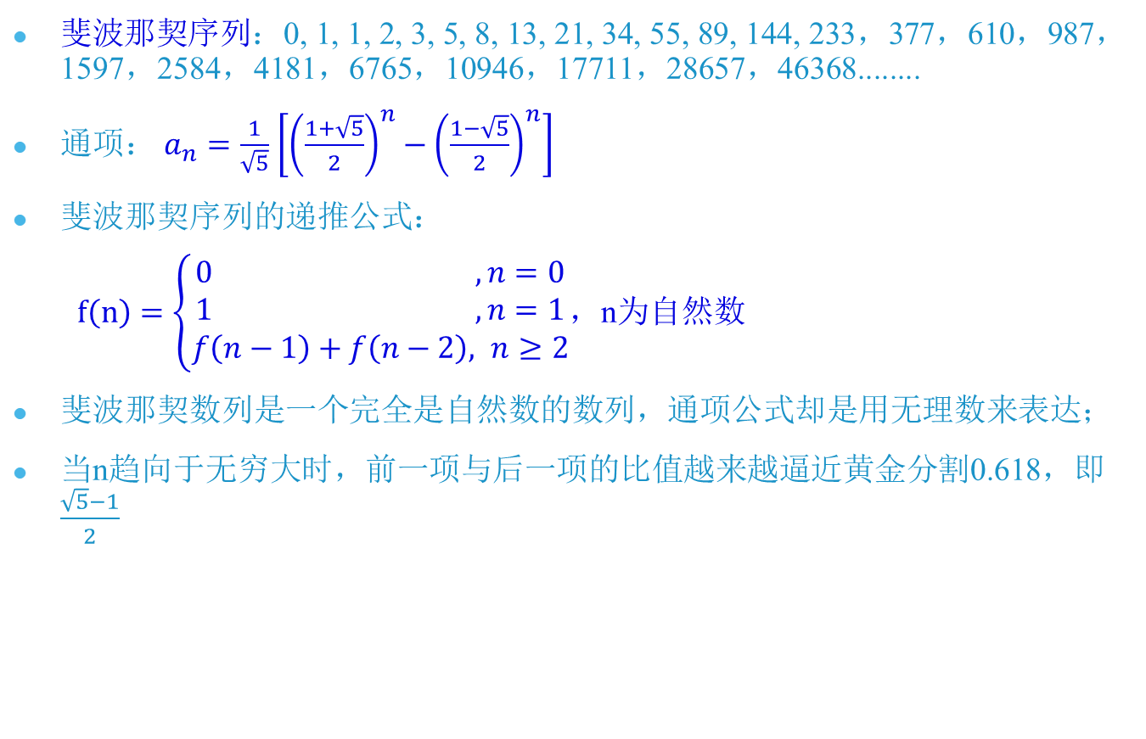
递归的思想：以Fibonacci sequence为例
斐波那契序列：0, 1, 1, 2, 3, 5, 8, 13, 21, 34, 55, 89, 144, 233，377，610，987，1597，2584，4181，6765，10946，17711，28657，46368........
通项： $a_{n}=\frac{1}{\sqrt{5}}$ $\left[{\left(\frac{1+\sqrt{5}}{2}\right)}^{n}−{\left(\frac{1−\sqrt{5}}{2}\right)}^{n}\right]$
斐波那契序列的递推公式：
$f\left(n\right)=\left\{\begin{aligned}0 ,n=0 \\ 1 ,n=1 \\ f\left(n−1\right)+f\left(n−2\right), n≥2\end{aligned}\right.$，n为自然数
斐波那契数列是一个完全是自然数的数列，通项公式却是用无理数来表达；
当n趋向于无穷大时，前一项与后一项的比值越来越逼近黄金分割0.618，即$\frac{\sqrt{5}−1}{2}$

Slide 10
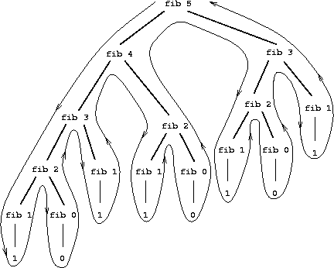
Fibonacci sequence递归调用树：计算fib(5)
fib(5)无法直接求解；
将fib(5)分解成两个较小的子问题：fib(4)与fib(3);
fib(5)=fib(4)+fib(3);
已知条件，或本原问题：
fib(0)=0,
fib(1)=1
fib(4)仍然无法求解；
继续分解成fib(3)与fib(2);
fib(4)=fib(3)+fib(2)；
递归：
递与归，递去与归来；
可以将递归理解为两个递推过程；
这样逐级分解，直至子问题可解；
(两个本原问题)
可以看出， 递归过程即是问题分解过程，该过程产生了很多重复结点，浪费了空间与时间；
递推过程是利用已求解的结点逐步递推出未求解的结点，递推出的结点也会用来继续递推，不会产生多余的结点；
因此递推比递归速度更快，效率更高，更节省内存。
基于已求解的本原问题逐级回溯，以求解上一级问题；
直至原问题得以求解；

Slide 11
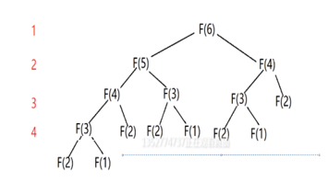
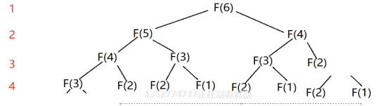
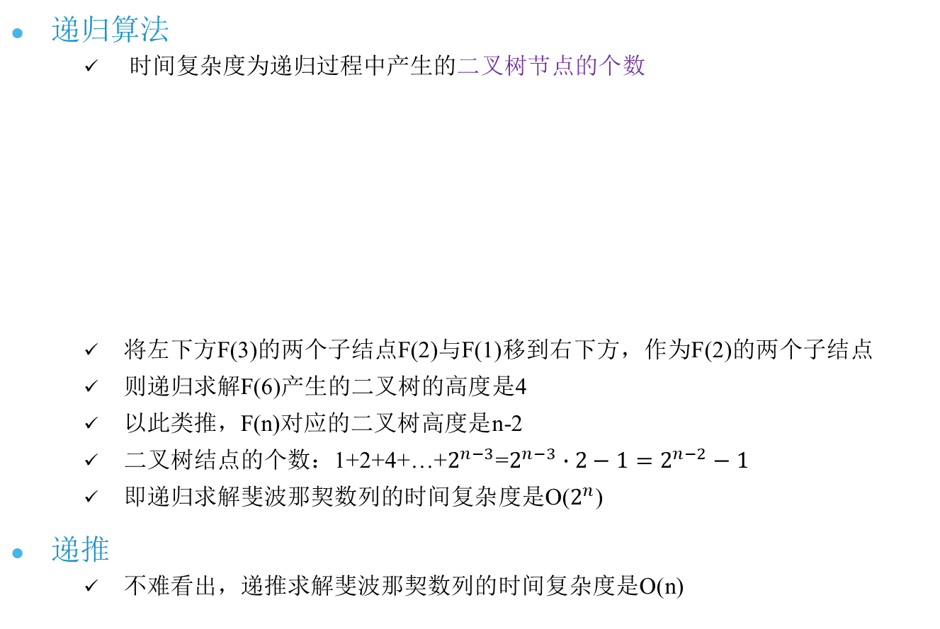
计算斐波那契序列的第n项时间复杂度
递归算法
时间复杂度为递归过程中产生的二叉树节点的个数
将左下方F(3)的两个子结点F(2)与F(1)移到右下方，作为F(2)的两个子结点
则递归求解F(6)产生的二叉树的高度是4
以此类推，F(n)对应的二叉树高度是n-2
二叉树结点的个数：1+2+4+…+$2^{n−3}$=$2^{n−3}∙2−1=2^{n−2}−1$
即递归求解斐波那契数列的时间复杂度是O($2^{n}$)
递推
不难看出，递推求解斐波那契数列的时间复杂度是O(n)

Slide 12
函数的递归调用
因为解决这类问题时，大问题与小问题的解决方法相同或类似；
利用函数解决递归问题时，大问题与小问题的函数往往是同一个函数，只是调用时的参数不同；（随着参数的变化，使问题规模逐渐变小，逐步逼近可直接求解的本原问题）
所以就产生了函数直接或间接调用它自身的情况，即为函数的递归调用；
函数的递归调用过程，即为大问题逐步分解成较小子问题的过程；
函数递归调用时，通过调整函数的参数，使问题的规模逐步变小；
直至调用到问题可直接求解，即调用到本原问题后，终止继续调用；
然后开始回溯，逐级求解子问题，直至本原问题得以求解；
应该注意的是，这个递归调用过程必须有明确的结束条件，否则会导致无限递归的情况；
递归的结束条件，即边界条件、已知条件、本原问题，即可直接求解的问题；

Slide 13
递归函数的设计原则
对于可递归实现的问题，根据给定的问题描述，设计合适的递归函数是解决问题的关键；
而设计合适的递归函数，关键的问题是函数形参的设计；
递归函数的设计原则
使其能够递归调用；
递归调用时，随着函数调用参数的变化，使问题规模逐渐变小（或逐步向本原问题逼近），直至递归到本原问题；
容易根据你设计的递归函数的形式描述递归调用终止条件；
一般地，已知条件或本原问题，作为递归调用的结束条件；
因此，你所定义的递归函数，应容易描述已知条件，或本原问题；
如 计算n!
定义函数 unsigned long long T(int n): 计算n!
递归调用：T(n)→T(n-1)→…→T(1)或T(0)
即，递归函数的形参中，必须有体现使原问题逐步逼近本原问题的变量；
以便使函数在递归调用时，随着该参数的变化逐步递归到终止条件；
问：下述函数形式如何递归调用？
int f(void) {…} //如何结束递归调用？
……..
如 计算n!
定义unsigned long long T(int n): 表示计算n!
递归调用：T(n)→T(n-1)→…→T(1)或T(0)
递归调用终止条件、边界条件、本原问题：T(1)=1!=1，或T(0)=0!=1;

Slide 14
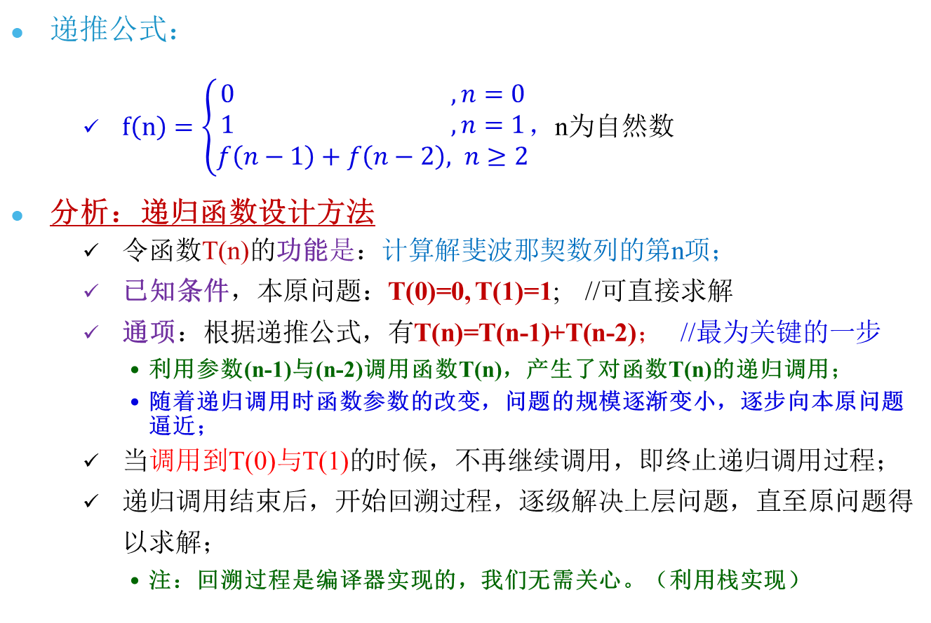
利用递归调用求解斐波那契数列的第n项
递推公式：
$f\left(n\right)=\left\{\begin{aligned}0 ,n=0 \\ 1 ,n=1 \\ f\left(n−1\right)+f\left(n−2\right), n≥2\end{aligned}\right.$，n为自然数
分析：递归函数设计方法
令函数T(n)的功能是：计算解斐波那契数列的第n项；
已知条件，本原问题：T(0)=0, T(1)=1; //可直接求解
通项：根据递推公式，有T(n)=T(n-1)+T(n-2)； //最为关键的一步
利用参数(n-1)与(n-2)调用函数T(n)，产生了对函数T(n)的递归调用；
随着递归调用时函数参数的改变，问题的规模逐渐变小，逐步向本原问题逼近；
当调用到T(0)与T(1)的时候，不再继续调用，即终止递归调用过程；
递归调用结束后，开始回溯过程，逐级解决上层问题，直至原问题得以求解；
注：回溯过程是编译器实现的，我们无需关心。（利用栈实现）

Slide 15
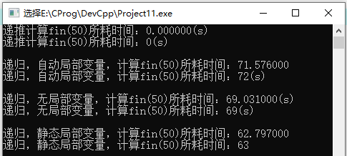
Fibonacci sequence—计算第n项的递归函数
利用递归求斐波那契序列的第n项
unsigned long long fibonacci(int n)
{ static unsigned long long fin; //或：unsigned long long fin；
if (n == 0) //本原问题
fin=0;
else if (n == 1) //本原问题
fin = 1; else
fin=fibonacci(n - 1) + fibonacci(n - 2); //函数的递归调用
return fin; //开始回溯过程 }
思考
这里使用自动局部变量与静态局部变量有何区别？
有何启发？
如果使用自动局部变量，当递归调用时，需要频繁的创建、释放；
如果使用静态局部变量，其生命期是整个程序运行期间；
因此，后续的递归调用直接访问即可；
如果只是赋值运算，没有参与运算，在设计递归函数时，可以尽量使用静态局部变量；
如果静态局部变量参与运算，要注意是否会产生副作用。
测试结果（见截图）
当n比较小，无明显差别；
当n越大，差别越明显；

Slide 16
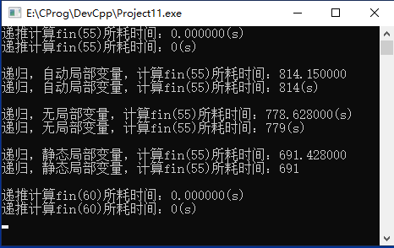

递推与递归的执行效率
函数原型：time_t time(time_t * timer)；头文件time.h；
类型time_t，在32位环境中，是32位的无符号数，在64位环境中，是64位的无符号数；（与类型size_t类似）
在time.h中有tiem_t的宏定义。
time函数返回从1970年1月1日00:00:00到当前时刻的秒数。
1970年1月1日00:00:00称为UNIX系统的Epoch时间；
C语言之父Dennis Ritchie与Ken Thompson合作, 发明了B语言，并利用B语言于1969年编写了最早的UNIX，1970年开始投入运行；
为了寻求更好的编写UNIX的工具，1973年Dennis Ritchie在B语言的基础上发明了C语言。
Dennis Ritchie于1983年获得ACM颁发的Turing Award ，1990年获得IEEE颁发的Hamming Medal，1999年获得克林顿总统颁发的National Medal of Technology。
clock()函数：计时更精确（毫秒/微妙）
原型： clock_t clock(void); 其中，time.h中对类型 clock_t定义为 ：typedef long clock_t;
返回值： 从程序开始执行到调用clock()函数时CPU时钟计时单元（clock tick）数，有时称为硬件滴答数；
如果要换算成秒或者毫秒，需要除以CLK_TCK或者CLOCKS_PER_SEC；
#define CLOCKS_PER_SEC 1000 //time.h
#define CLK_TCK CLOCKS_PER_SEC
表示每秒内有1000个滴答数，即clock()的计时精度是1ms；(每隔1ms，clock()增1)；
Linux中，计时精度是1$μs$ (CLK_TCK=${10}^{6}$ );
clock()函数例：
#include <time.h>
int main() {
clock_t start =clock();
//函数调用，或其它代码
clock_t end =clock();
dloble elapse= (float)(end -start)/ CLK_TCK;
printf(“Time elapse=%.3lf\n”, elapse);
}
time()函数例：
#include <stdio.h>
#include <time.h>
#include <windows.h> //Sleep()函数
int main()
{
time_t start, end, elapse;
start =time(NULL);
//start =time(0);
//time(&start); //三种调用方法均可
//函数调用，或其它代码
Sleep(2000); //睡眠2s
end=time(0);
//end=time(NULL);
//time(&end);
elapse= end - start;
printf(“Elapsed time =%llu\n”, elapse);
return 0;
}
递推
代码量较大，但执行效率高，需要的内存空间也相对较少；
递归
实现的思路清晰，代码量少，但效率低，需要的内存空间也比较大；
当问题规模比较大时，递归实现经常发生内存溢出；
如计算斐波那契序列的第n项
利用递推，当n=1000时，需要的时间极短；（不足1s）
利用递归，当n=50，大约需要70s。（随机器的配置不同而异）
当n=55
递推耗费时间不到1s；
递归，
自动局部变量，耗时814s；
静态局部变量，耗时691s；
无局部变量（return语句），耗时778s；
当n=60，利用递归，等待了很长时间未出结果，不等了。

Slide 17
Fibonacci sequence—另一种描述方法
利用递归求斐波那契序列的第n项
unsigned long long fibonacci(int n)
{ if (n == 0)
return 0;
if (n == 1)
return 1;
return fibonacci(n - 1) + fibonacci(n - 2);
}
不需要定义多余的局部变量，减少了变量进栈与出栈的操作；
这种表达形式不好理解；（耗费时间也比使用静态局部变量稍多）
若函数有返回值，必须有return语句；
含义相当于：返回斐波那契序列的第n项；
在上页的递归函数中，用fin获取了函数的返回值；利用最后的return语句返回；
比较：
若函数无返回值，这里不能有return；
但若满足终止条件，要求函数返回，可以用没有返回值的return语句。

Slide 18
Fibonacci sequence—递归优化
斐波那契序列的第n项记为fib(a, b, n)
fib(a, b, 0)=a; //0
fib(a, b, 1)=b; //1
通项
fib(a, b, n)=fib(b,a+b,n-1)
参考代码
unsigned long long fib(unsigned long long a, unsigned long long b,int n)
{ if (n == 0)
return a; //0
if (n == 1)
return 1; //1
return fib(b,a+b, n-1); //利用递归函数参数的迭代，减少了递归调用的次数
}
调用例：int n=50; unsigned long long fib(0,1,n);

Slide 19
Fibonacci sequence递归调用树：计算fib(5)

Slide 20
递归求n！
利用递归求n！
思考：
如何设计递归函数的形式？
根据你设计的递归函数，递归调用的边界条件或结束条件是什么？

Slide 21
递归求解n！
利用递归求n！
Fact：
n!=n*(n-1)!
1!=1，或0!=1
分析：
假定函数T(n)的功能是求n!，则T(n-1)即表示(n-1)!
根据公式n!=n*(n-1)!，因此有T(n)=n*T(n-1);
根据阶乘的定义，有1!=1，即T(1)=1（边界条件）

Slide 22
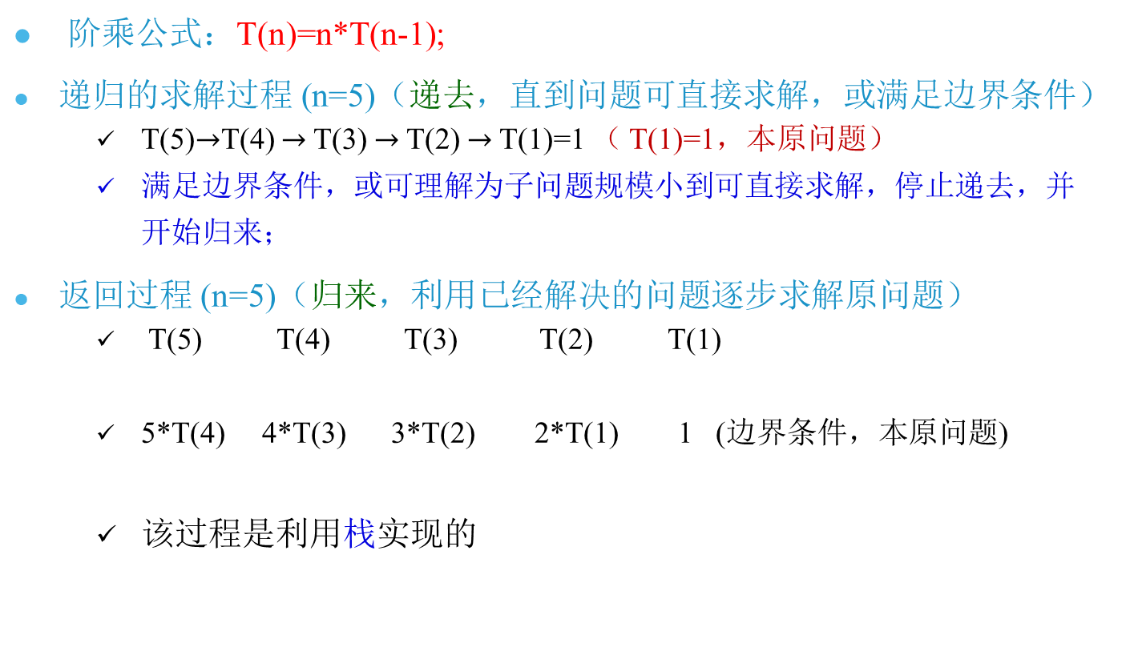
递归—递与归，递去与归来
阶乘公式：T(n)=n*T(n-1);
递归的求解过程 (n=5)（递去，直到问题可直接求解，或满足边界条件）
T(5)$→$T(4) $→$T(3) $→$T(2) $→$T(1)=1 （ T(1)=1，本原问题）
满足边界条件，或可理解为子问题规模小到可直接求解，停止递去，并开始归来；
返回过程 (n=5)（归来，利用已经解决的问题逐步求解原问题）
T(5) T(4) T(3) T(2) T(1)
5*T(4) 4*T(3) 3*T(2) 2*T(1) 1 (边界条件，本原问题)
该过程是利用栈实现的

Slide 23
5!的递与归
递去（调用）：大问题逐步分解成较小的子问题，直至子问题可直接求解；（直至本原问题，终止递去的过程）
5!=5*4! //无法直接求解5!，将问题转化为求规模较小的4!
4!=4*3! //以此类推
3!=3*2!
2!=2*1!
1!=1 //递归到本原问题，可直接求解
归来（回溯）：利用已经解决的子问题逐步解决原问题
1!=1 //1！=1，已经直接求解
2!=2*1!=2*1 //根据已求解的问题，逐步求解规模较大的问题
3!=3*2!=3*(2*1) //以此类推
4!=4*3!=4*(3*2*1)
5!=5*4!=5*(4*3*2*1)

Slide 24
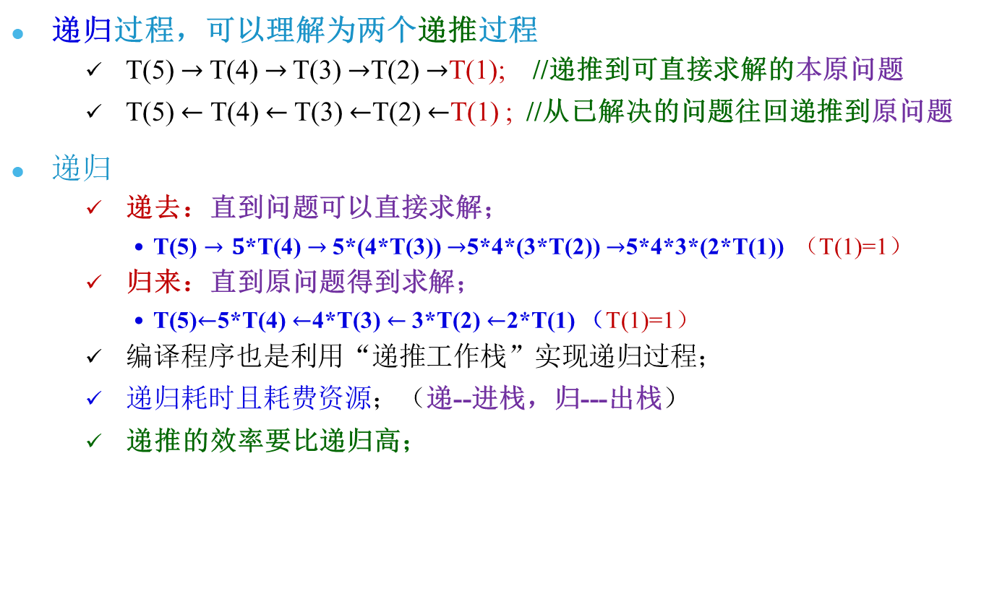
递归过程可以理解成两个递推过程
递归过程，可以理解为两个递推过程
T(5) $→$T(4)$→$ T(3) $→$T(2) $→$T(1); //递推到可直接求解的本原问题
T(5) $←$ T(4) $←$T(3) $←$T(2) $←$T(1) ; //从已解决的问题往回递推到原问题
递归
递去：直到问题可以直接求解；
T(5) $→5$*T(4) $→$5*(4*T(3)) $→$5*4*(3*T(2)) $→$5*4*3*(2*T(1)) （T(1)=1）
归来：直到原问题得到求解；
T(5)$←$5*T(4) $←$4*T(3) $←$3*T(2) $←$2*T(1) （T(1)=1）
编译程序也是利用“递推工作栈”实现递归过程；
递归耗时且耗费资源；（递--进栈，归---出栈）
递推的效率要比递归高；

Slide 25
将递归理解成两个递推过程

Slide 26
递归求解n！
利用递归求n！
根据前面的分析，可以写出如下计算n!函数的递归调用：
factorial(n)=n* factorial(n-1)， 递归终止条件：factorial(0)= factorial(1)=1;
//主函数
unsigned long long factorial(int n);
int main()
{
int n=8;
unsigned long long fact=factorial(n);
printf(“%d!=%lld”,n,fact );
return 0;
}
//递归函数
unsigned long long factorial(int n)
{
static unsigned long long fact;
if ((n= =0)||(n= =1))
fact=1;
else
fact= n* factorial(n-1);
return fact;
}
递去： fact= n* factorial(n-1)，factorial(n-1)=(n-1)* factorial(n-2)，…， factorial(2)=2* factorial(1); 而factorial(1)=1;
因此，随着函数的递归调用，fact=n*(n-1)*(n-2)*…*2*1，即n!。
归来： 1*2*3*…*(n-1)*n →fact ，即fact=n!

Slide 27
递归求解n！
递归函数的另一种形式
//主函数
unsigned long long factorial(int n);
int main()
{
int n=8;
unsigned long long fact=factorial(n);
printf(“%d!=%lld”,n,fact );
return 0;
}
//递归函数
unsigned long long factorial(int n)
{
if ((n= =0)||(n= =1))
return 1;
return n* factorial(n-1);
}

Slide 28
利用递归实现1~n的累加
利用递归实现：1+2+3+4+…+n；
思考：
如何设计递归函数的形式？
根据你设计的递归函数，递归调用的边界条件或结束条件是什么？
提示： 1+2+3+…+(n-1)+n = n+(n-1)+…+3+2+1
分析
设函数Sum()是计算1~n的累加；
需要给出n；
设函数Sum(n)是计算1~n的累加；
Sum(n-1)是n-1~1的累加和
递归调用（通项）：Sum(n)=n+Sum(n-1); // n+(n-1)+…+4+3+2+1
边界条件：Sum(1)=1;

Slide 29
利用递归实现1~n的累加
利用递归实现：1+2+3+4+…+n；
令函数Sum(n)的功能是实现1+2+3+4+…+n；
通项：Sum(n)=n+Sum(n-1);
终止条件：若n=1,则Sum(1)=1；
//递归函数
int Sum(int n)
{
static int sum;
if (n= =1)
sum=1; //若只有一个数1累加
else
sum= n+Sum(n-1);
return sum;
}
//递归函数
int Sum(int n)
{
if (n= =1)
return 1;
return n+Sum(n-1);
}

Slide 30
求字符串长度
给定一个字符串，计算该串的长度；
思考：
如何设计递归函数的形式？
根据你设计的递归函数，递归调用的边界条件或结束条件是什么？

Slide 31
求字符串长度
分析：计算串“abcde”的长度
const char *str=“abcde”; //字符串以‘\0’结尾；
计算字符串“abcde”长度的递归过程：
length(“abcde”) = 1+ length(“bcde”)
= 1+1+ length(“cde”)
= 1+1+1+ length(“de”)
= 1+1+1+1+ length(“e”)
= 1+1+1+1+1+ length(“”) //空串“”，只有一个字符'\0'
= 1+1+1+1+1+0; //空串的长度为0
即： length(“abcde”) = 1+length(“bcde”)
思考：
根据上述分析，如何设计递归函数的形式？
根据你设计的递归函数，递归调用的边界条件或结束条件是什么？

Slide 32
求字符串长度
令int getStrlen (char str[],int n)表示从位置n开始计算字符串长度；
字符数组char str[]表示字符串，需以’\0’结尾；
分析：（递归的思想）
从位置n开始的字符串长度=1+从位置(n+1)开始的子字符串的长度；
例如，从下标0(位置0)开始计算串“abcde”的长度
串“abcde”的长度=1+从下标1(位置1)开始计算串“abcde”的长度
依次类推
直到下标n的值是“\0”结束
通项：getStrlen (str,n) =1 + getStrlen (str,n+1)
本原问题，或终止条件：若str[n]==‘\0’，则子串的长度等于0；

Slide 33
求字符串长度---形式1
令int getStrlen (char str[],int n)表示从位置n开始计算字符串长度；
//主函数
#include <stdio.h>
int getStrlen(char str[],int n);
int main()
{
char str[100]="12345678";
int len=getStrlen(str,0);
printf("len=%d\n",len);
}
//递归函数形式1
int getStrlen(char str[],int n)
{
static int len; //int len;
if (str[n]=='\0’)
len=0; //若给出一个空串，其长度为0
else
len= 1+getStrlen(str,n+1);
return len;
}

Slide 34
求字符串长度—形式2
令int getStrlen (char str[],int n)表示从位置n开始计算字符串长度；
//主函数
#include <stdio.h>
int getStrlen(char str[],int n);
int main()
{
char str[100]="12345678";
int len=getStrlen(str,0);
printf("len=%d\n",len);
}
//递归函数形式2
int getStrlen(char str[],int n)
{
if (str[n] = = '\0')
return 0; //空串长度为0
return 1+ getStrlen(str,n+1);
}

Slide 35
课后练习：求字符串长度—字符指针表达
令int getStrlen (const char *str,)表示求字符串的长度；
//递归函数3
int getStrlen(const char *str)
{
static int len; //int len;
if (*str=='\0')
len=0; //空串长度为0
else
len= 1+getStrlen(++str);
return len;
}
//递归函数4
int getStrlen(const char *str)
{
if (*str=='\0')
return 0; //空串长度为0
return 1+getStrlen(++str);
}

Slide 36
讨论---带有返回值的递归函数的一般结构
若T(n)表示求n!
边界条件（递归终止条件，本原问题）
0!=1, 1!=1;
通项：n!=n*(n-1)!，即： T(n)= n* T(n-1)
递归函数1
long long T(int n)
{
static long long fact;
if ((n= =0)||(n= =1))
fact = 1;
else
fact = n* T(n-1);
return fact;
}
递归函数2
long long T(int n)
{
if ((n= =0)||(n= =1))
return 1;
return n* T(n-1);
}

Slide 37
讨论---带有返回值的递归函数的一般结构
令T(str, n)是str从下标n开始到字符串尾的串长度；
边界条件（递归终止条件，本原问题）
str[n]==‘\0’，返回0；
通项：T(str, n)= 1+ T(str, n-1)
递归函数1
int T(char str[],int n)
{
static int len;
if (str[n] = = '\0')
len= 0;
else
len= 1+ T(str,n+1);
return len;
}
递归函数2
int T(char str[],int n)
{
if (str[n] = = '\0')
return 0;
return 1+ T(str,n+1);
}

Slide 38
讨论---带有返回值的递归函数的一般结构
令T(递归需要的形参) 的功能是…..；//函数完成的功能
确定边界条件（递归终止条件，本原问题）
找出通项公式
填空题—函数的递归调用
返回值类型 T(参数)
{
定义临时变量；//如static int temp; // 或 int temp;
if (A) //A是终止条件
temp=(B); //B是终止条件下返回的值，即本原问题的解；
else
temp=(C); //C是通项公式；//递归调用
return temp;
}

Slide 39
讨论---带有返回值的递归函数的一般结构
令T(递归需要的形参) 是…...; //函数完成的功能
确定边界条件（递归终止条件，本原问题）
找出通项公式
填空题—函数的递归调用
返回值类型 T(参数)
{
if (A) //A是终止条件
return (B); //B是终止条件下返回的值；
return (C); //C是通项公式；
}

Slide 40

递归求解a^{n}
利用递归求a^{n} (a$≠$0，n为自然数)
思考：
如何设计递归函数的形式？
根据你设计的递归函数，递归调用的边界条件或结束条件是什么？

Slide 41
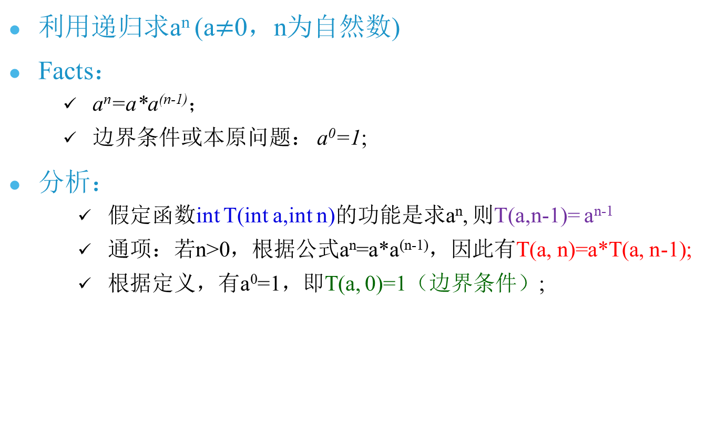
递归求解a^{n}
利用递归求a^{n} (a$≠$0，n为自然数)
Facts：
a^{n}=a*a^{(n-1)}；
边界条件或本原问题： a⁰=1;
分析：
假定函数int T(int a,int n)的功能是求a^{n}, 则T(a,n-1)= a^{n-1}
通项：若n>0，根据公式a^{n}=a*a^{(n-1)}，因此有T(a, n)=a*T(a, n-1);
根据定义，有a⁰=1，即T(a, 0)=1（边界条件）;

Slide 42
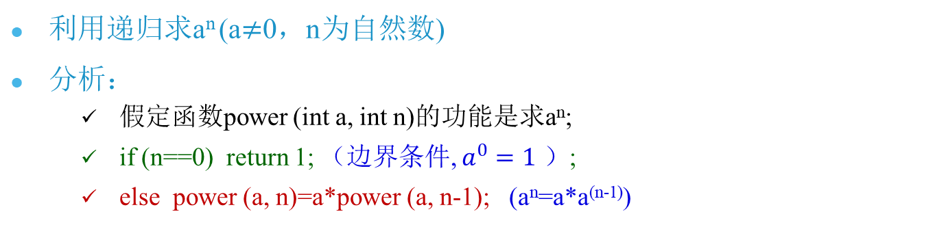
课后练习：递归求解a^{n}– 参考代码
利用递归求a^{n} (a$≠$0，n为自然数)
分析：
假定函数power (int a, int n)的功能是求a^{n};
if (n==0) return 1; （边界条件, $a^{0}=1$ ）;
else power (a, n)=a*power (a, n-1); (a^{n}=a*a^{(n-1)})
long long power(int a, int n)
{
static long long an;
if (n==0)
an=1;
else
an=a*power(a,n-1);
return an;
}
long long power(int a, int n)
{
if (n==0)
return 1;
return a*power(a,n-1);
}

Slide 43
等差序列递归实现
天气逐渐凉爽，用电量逐渐减少，每天递减8度，今天25号的用电量是12度，利用递归求15号的用电量。
思考：
如何设计递归函数的形式？
根据你设计的递归函数，递归调用的边界条件或结束条件是什么？

Slide 44
等差序列递归实现
天气逐渐凉爽，用电量逐渐减少，每天递减8度，今天25号的用电量是12度，利用递归求15号的用电量。
分析：
假定函数int T(n)的功能是求本月第n号的用电量，求T(12)
若25>=n>=1，根据题意，有T(n+1)=T(n) - 8 ；
根据定义，有T(25)=12（边界条件，本原问题）
我们定义的函数是T(n)，因此需要写成：T(n)=T(n+1) + 8;
然后递归调用；
思考：为什么不表示成： T(n)=T(n-1) - 8 ， T(25)=12，求T(12)
无法递归到本原问题，也就无法终止递归

Slide 45
课后练习：等差序列递归实现
天气逐渐凉爽，用电量逐渐减少，每天递减8度，今天25号的用电量是12度，利用递归求15号的用电量。
分析：
假定函数T(n)的功能是求本月n号的用电量
根据定义，有T(25)=12（边界条件）
若25>=n>=1，根据题意，有T(n+1)=T(n) - 8 ，即T(n)=T(n+1) + 8;
#include <stdio.h>
int T(int);
int main()
{
int a=T(15);
printf("15号的用电量为:%d\n",a);
return 0;
}
int T(int n)
{
if (n==25)
return 12;
return T(n+1)+8;
}

Slide 46
课后练习：等比序列递归实现
已知公比为q=4的等比序列的第8项的值是65536，利用递归求解第n(n>=1 && n<=8)项的值;
思考：
如何设计递归函数的形式？
根据你设计的递归函数，递归调用的边界条件或结束条件是什么？

Slide 47
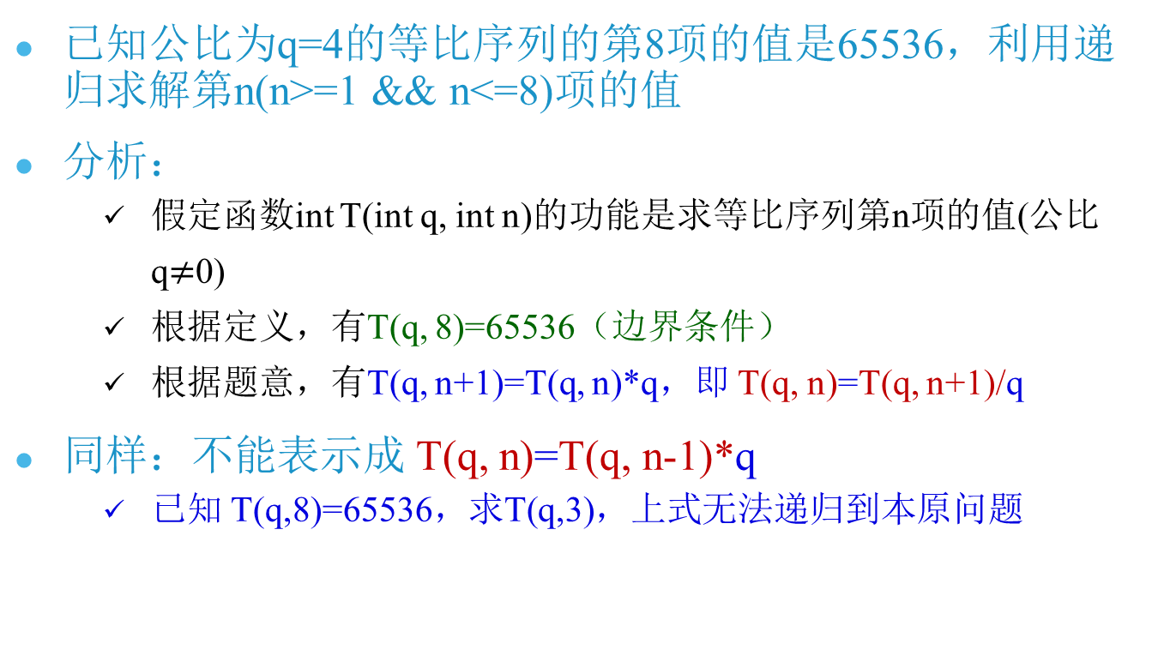
课后练习：等比序列递归实现
已知公比为q=4的等比序列的第8项的值是65536，利用递归求解第n(n>=1 && n<=8)项的值
分析：
假定函数int T(int q, int n)的功能是求等比序列第n项的值(公比q$≠$0)
根据定义，有T(q, 8)=65536（边界条件）
根据题意，有T(q, n+1)=T(q, n)*q，即 T(q, n)=T(q, n+1)/q
同样：不能表示成 T(q, n)=T(q, n-1)*q
已知 T(q,8)=65536，求T(q,3)，上式无法递归到本原问题

Slide 48
课后练习：等比序列递归实现
已知公比为q=4的等比序列的第8项的值是65536，利用递归求解第n(n>=1 && n<=8)项的值
int T(int n,int q)
{
static result;
if (n==8)
result = 65536;
else
result = T(n+1,q)/q;
return result;
}
int T(int n,int q)
{
if (n==8)
return 65536;
return T(n+1,q)/q;
}

Slide 49
求n个元素的最大元素
利用递归求n个元素的最大值；
例如：求8个元素data[8]= ( 3, 4, 6, 1, 9, 6, 10, 2)的最大值
如何设计递归函数及边界条件？
提示：
定义变量max保存data[n]中的最大值
令 Max(int data[], int n)，表示data[n]中n个元素的最大元素
则，Max(int data[], int n-1)，表示data[n]中前n-1个元素的最大元素
如何递归？
如何终止递归？
Max(data, n)= Max(data, n-1)与data[n]的较大值
Max(data, 0)=data[0]

Slide 50
利用递归求数组的最大元素
递归函数
令int max=Max(int data[], int n)，表示data[n]中n个元素的最大元素；
为便于表达，假设n个数据存储在data[1]~data[n]中； //定义数组data[n+1]
如果n=1，认为数组中只有一个元素data[1] ，则max=data[1];
递归终止条件；
也需要理解成递归到本原问题，即求只有一个元素的数组的最大值；
否则，max=最后一个元素与“前n-1个元素的最大值”中的较大者；
即：
if (data[n] > Max(data, n-1))
max= data[n];
else
max= Max(data, n-1);
return max；

Slide 51
课后练习：利用递归求数组的最大元素
int MaxElement( int data[], int n ) //求有n个元素的数组中的最大值
{
static int max，temp;
if (n==1) // 数组只有一个元素data[1]；
max=data[1]; //一个元素的最大值即其本身
else
{
temp = MaxElement(data,n-1); //前n-1个元素的最大值；
if (temp > data[n]) //若第n个元素小于“前n-1个元素的最大值”
max = temp;
else
max = data[n];
}
return max;
}
int main()
{
int data[11]={0,10,9,8,7,6,5,4,3,2,1}; //10元素存储在data[1]~data[10]
int max= MaxElement( data, 10 ); //求 data[1]~data[10]中的最大值；
printf(“max=%d\n”,max);
}

Slide 52
课后练习：利用递归求数组的最大元素—其它表达方式
int MaxElement( int data[], int n ) //求有n个元素的数组中的最大值
{
if (n==1) // 数组只有一个元素；
return data[1];
return (data[n]>MaxElement(data,n-1)) ? data[n]:MaxElement(data,n-1);
}
//或
int MaxElement( int data[], int n ) //求有n个元素的数组中的最大值
{
if (n==1) // 数组只有一个元素；
return data[1];
if (data[n]>MaxElement(data,n-1))
return data[n];
else
return MaxElement(data,n-1);
}

Slide 53
求n个元素之和
数组data[n]中有n个元素，利用递归求这n个数组元素之和；
提示：
设变量sum保存数组data[n]中n个元素之和
令 T(int data[], int n)表示数组data[n]中n个元素之和
则 T(int data[], int n-1)表示数组data[n]中前n-1个元素之和
如何递归？
如何终止递归？
T(data, n)= T(data, n-1)+data[n]
T(data[],0)=data[0]

Slide 54
利用递归求数组的元素之和
分析
令int S=T(int data[], int n)表示n个元素之和；
为便于讨论，设n个元素的下标：data[1]~data[n]
如果n=1，data[]只有一个元素，则元素之和S=data[1];
也需要理解成递归到本原问题，即求只有一个元素的数组元素之和；
递归终止条件；
否则，S = 第n个元素 + 前n-1个元素之和；
第n个元素是data[n]，前n-1个元素是data[1]~data[n-1]；
S= data[n]+T(data, n-1)；
返回S；

Slide 55
课后练习：利用递归求数组的元素之和
int Sum ( int data[], int n ) //递归求数组data[n]中n个元素之和
{
static int S; //n个元素之和
if ( n == 1) //本原问题：一个元素之和即其本身
S=data[1];
else
S= data[n] + Sum (data, n-1); //第n个元素+前n-1个元素之和
return S;
}
//或
int Sum ( int data[], int n ) //递归求数组data[n]个元素之和
{
if ( n == 1)
return data[1];
else
return data[n] + Sum (data, n-1);
}

Slide 56
课后练习：求n个元素的平均值
利用递归求n个元素的平均值
提示：
设变量avg保存数组data[n]中n个元素的平均值
令 T(int data[], int n)表示数组data[n]中n个元素的平均值
则 T(int data[], int n-1)表示数组data[n]中前n-1个元素的平均值
如何递归？
如何终止递归？
T(data, n)= (T(data, n-1)*(n-1)+data[n])/(float)n
T(data,0)=data[0];

Slide 57
课后练习：利用递归求数组的元素的平均值
分析
令float Average =T(int data[], int n)返回有n个元素的平均值；
为便于讨论，设n个元素的下标：data[1]~data[n]
如果n=1，data[]只有一个元素，则Average =(float)data[1]/1;
也需要理解成递归到本原问题；
递归终止条件；
否则， Average = (前n-1个元素之和+第n个元素 ) / n
= [前n-1个元素的平均值*(n-1)+第n个元素 ]/n；
Average = [T(data, n-1)*(n-1)+(float)data[n]] / n；
返回Average ；
注意：整型数据转换成浮点型数据的问题；

Slide 58
课后练习：利用递归求数组的元素的平均值
float Average ( int data[], int n ) //递归求数组的平均值
{
static float Ave；
if ( n == 1)
Ave = (float)data[1];
else
Ave = ( (float) data[n] + ( n - 1) * Average ( data, n - 1 ) ) / n;
return Ave;
}
//或
float Average ( int data[], int n ) //递归求数组的平均值
{
if ( n == 1)
return (float) data[1];
else
return ( (float) data[n] + ( n - 1) * Average ( data, n - 1 ) ) / n;

Slide 59
猴子吃桃
猴有桃一堆，日食一半一，十日仅余一，问有几多桃？
有一堆桃，猴子每天吃其中的一半后，感觉不过瘾，又吃了一个；
第10天，仅剩一个桃；
问：原来的一堆桃有几个？

Slide 60
猴子吃桃
猴有桃一堆，日食一半一，十日仅余一，问有几多桃？
令T(n)为第n天剩余的桃子，则
T(10)=1; //边界条件，递归终止条件，已知条件
问 T(1) =?
根据题意，有
T(n+1)=T(n) - (T(n)/2+1);
即：T(n)=2T(n+1)+2;
注：
已知T(10)，求T(1)，故采用T(n)=2T(n+1)+2
不采用：T(n)=T(n-1) - (T(n-1)/2+1) （无法递归到本原问题）

Slide 61
课后练习：猴子吃桃
猴有桃一堆，日食一半一，十日仅余一，问有几多桃？
int T(int n)
{
static int peach;
if (n==10)
peach=1;
else
peach=2*T(n+1)+2;
return peach;
}
猴有桃一堆，日食一半一，十日仅余一，问有几多桃？
int T(int n)
{
if (n==10)
return 1;
else
return 2*T(n+1)+2;
}

Slide 62
课后练习：将一个整数倒叙输出
如输入n=123456，输出：654321

Slide 63
课后练习：将一个整数倒叙输出
如输入n=123456，输出：654321
分析
假定void T(int n)的功能是倒叙输出整数n的值；
如果n<=9，n是一个一位数，直接输出n；//边界条件
否则，
输出(n%10)；
递归调用 T(n/10);

Slide 64
课后练习：将一个正整数倒叙输出
如输入n=123456，输出：654321
分析
假定void T(int n)的功能是倒叙输出正整数n的值；
如果0<n<10，输出n；//边界条件
否则，输出(n%10)，递归输出T(n/10)
void T(int n)
{
if (n<10) printf(“%d”, n);
else
{
printf(“%d”, n%10);
T(n/10);
}
}
int main()
{
int n=123456;
T(n);
return 0;
}

Slide 65
课后练习：将一个整数倒叙后得到另一个整数
如n=123456，得到m=654321；

Slide 66
课后练习：将一个整数倒叙后得到另一个整数
如int n=123456，得到int m=654321
分析
假定int T(int n, int len)的功能是将一个长度为len的整数倒叙后得到m；
简写成 T(n,len)；
如果n<10，说明n是一个一位整数，则m=n；//边界条件
否则，m=(n%10)*10^{len-1}+T(n/10, len-1)；
即：将n中的最低位数，作为m的最高位数；

Slide 67
课后练习：将一个整数倒叙后得到另一个整数
测试用例：n=123456，得到m=654321
分析
假定int T(n, d)的功能是将一个长度为d的整数倒叙后得到m，然后输出m；
如果n<10，m=n；//边界条件
否则，m=(n%10)*10^{d-1}+T(n/10, d-1)；
int T(int n, int len) //长度为len的整数n
{
static int m;
if (n<10) m=n;
else
{
m=(n%10)*(int)pow(10,len-1)+T(n/10,--len);
}
return m;
}
int main()
{
int n=123456;
int m=T(n,6);
printf (“n=%d, m=%d”,n,n);
return 0;
}

Slide 68
课后练习：判断一个串是否是一个回文串
回文串
一个从左读和从右读都一样的字符串，如：
“level”，”123454321”，”111”，”11”, ‘1’ 都是回文数；
“上海自来水来自海上”，“青岛多树木树多岛青”，“山西悬空寺空悬西山”，“黄山落叶松叶落山黄”， “三块五花肉花五块三”等都是回文串；
假设空串不是回文串；

Slide 69
课后练习：判断一个串是否是一个回文串
分析
设char T(char str[], int start, int end)表示检测字符串str从位置start到位置end之间的数是不是一个回文数;
如果str是一个空串，或start>end, 则str不是一个回文数，返回false；//空串或参数错误；
如果start==end, 则str是个一位数，也是个回文数，返回true; //”8”
如果str[start] !=str[end], 则str不是一个回文数，返回false;
start++; end--;
如果start>=end，return true，否则去掉首末字符，中间的数字递归调用T(str, strat, end) ;
注：
对于长度为奇数的回文数，逐渐去掉首末字符， start==end作为终止条件；
而对于长度为偶数的回文数， 逐渐去掉首末字符，条件start==end不会满足， 将start>=end作为其终止条件；

Slide 70
课后练习：判断一个串是否是一个回文串
//检测字符串str从位置start到位置end之间的数是不是一个回文数;
bool isPalindromicNumber(char str[],int start, int end)
{
if (strlen(str)==0 || start>end) return false; //空串或参数错误；
if (start==end) return true; //长度为1的回文数； //长度为奇数串的边界条件
if ( str[start] != str[end]) return false; //首末字符不等；
start++;
end--;
if (start>=end) return true; //长度为偶数的串，左右两边数字已比较结束；
//长度为偶数串的边界条件
return isPalindromicNumber (str,start,end);
//去掉两端字符，将中间子串递归
}

Slide 71
课后练习：判断一个串是否是一个回文串
调用上述函数
void testPalindromicNumber()
{
char str[]="1221";
if (isPalindromicNumber(str,0,strlen(str)-1))
printf(“%s is a Palindromic Number\n“, str);
else
printf(“%s is not a Palindromic Number\n“,str);
}
测试用例
str[]=“”, “123”，”abc”等都不是回文数；
str[]=“1”, “11”， “121”， “1221”， “abba”，“abcba”等都是回文数；

Slide 72

课后练习： n个字符的全排列
利用递归求解字符串$a_{0}$ $a_{1}$ $a_{2}…$ $a_{n−2}$ $a_{n−1}$的全排列；

Slide 73
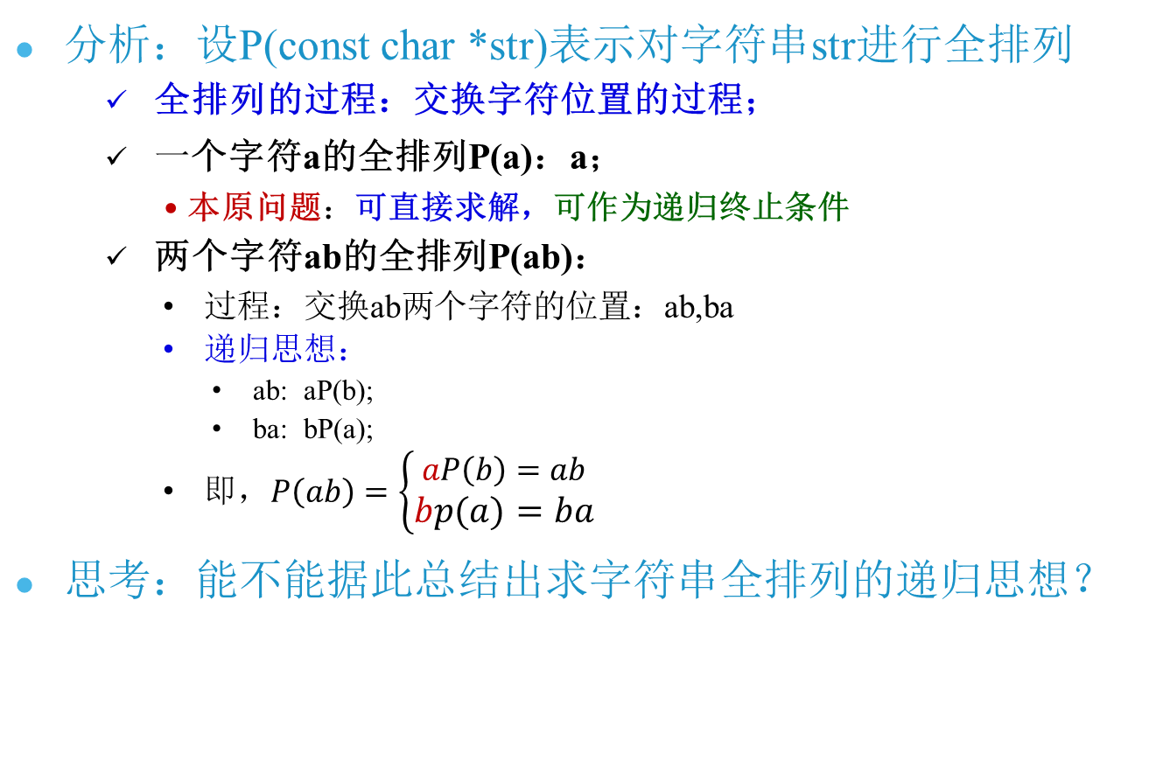
课后练习： n个字符的全排列
分析：设P(const char *str)表示对字符串str进行全排列
全排列的过程：交换字符位置的过程；
一个字符a的全排列P(a)：a；
本原问题：可直接求解，可作为递归终止条件
两个字符ab的全排列P(ab)：
过程：交换ab两个字符的位置：ab,ba
递归思想：
ab: aP(b);
ba: bP(a);
即，$P\left(ab\right)=\left\{\begin{aligned}aP\left(b\right)=ab \\ bp\left(a\right)=ba\end{aligned}\right.$
思考：能不能据此总结出求字符串全排列的递归思想？

Slide 74
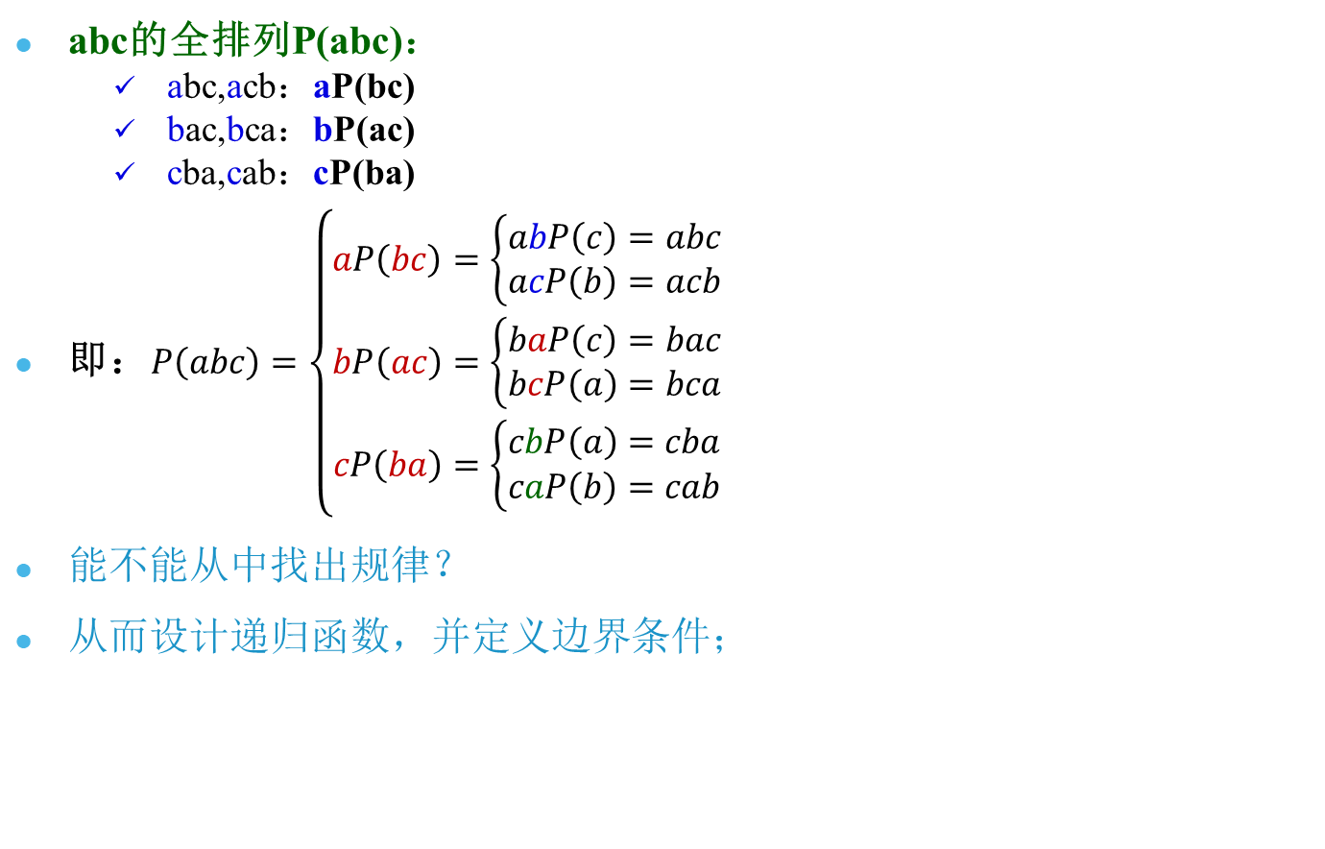
课后练习： abc的全排列P(abc)
abc的全排列P(abc)：
abc,acb：aP(bc)
bac,bca：bP(ac)
cba,cab：cP(ba)
即：$P\left(abc\right)=\left\{\begin{aligned}aP\left(bc\right)=\left\{\begin{aligned}abP\left(c\right)=abc \\ acP\left(b\right)=acb\end{aligned}\right. \\ bP\left(ac\right)=\left\{\begin{aligned}baP\left(c\right)=bac \\ bcP\left(a\right)=bca\end{aligned}\right. \\ cP\left(ba\right)=\left\{\begin{aligned}cbP\left(a\right)=cba \\ caP\left(b\right)=cab\end{aligned}\right.\end{aligned}\right.$
能不能从中找出规律？
从而设计递归函数，并定义边界条件；

Slide 75
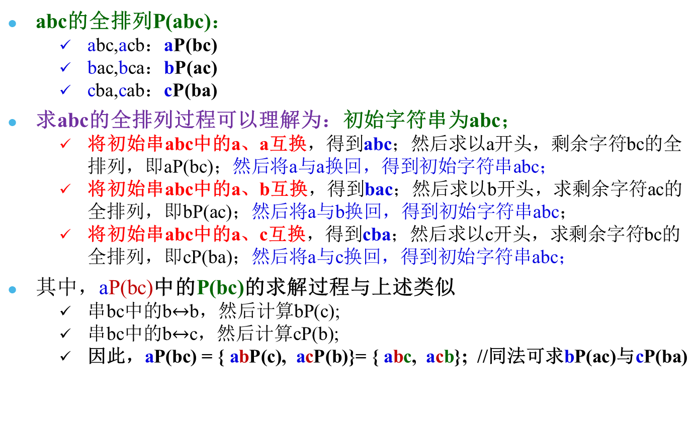
课后练习： abc的全排列P(abc)
abc的全排列P(abc)：
abc,acb：aP(bc)
bac,bca：bP(ac)
cba,cab：cP(ba)
求abc的全排列过程可以理解为：初始字符串为abc；
将初始串abc中的a、a互换，得到abc；然后求以a开头，剩余字符bc的全排列，即aP(bc)；然后将a与a换回，得到初始字符串abc；
将初始串abc中的a、b互换，得到bac；然后求以b开头，求剩余字符ac的全排列，即bP(ac)；然后将a与b换回，得到初始字符串abc；
将初始串abc中的a、c互换，得到cba；然后求以c开头，求剩余字符bc的全排列，即cP(ba)；然后将a与c换回，得到初始字符串abc；
其中，aP(bc)中的P(bc)的求解过程与上述类似
串bc中的b$↔$b，然后计算bP(c);
串bc中的b$↔$c，然后计算cP(b);
因此，aP(bc) = { abP(c), acP(b)}= { abc, acb}; //同法可求bP(ac)与cP(ba)

Slide 76
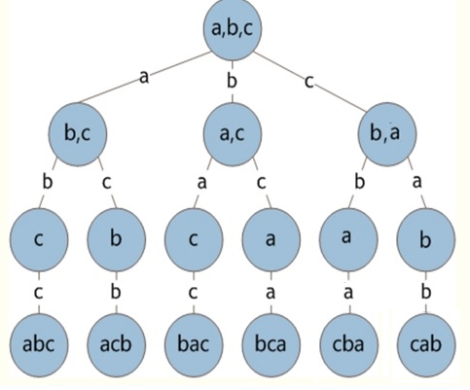
课后练习： abc的全排列P(abc)的递归调用树
P(abc)：串abc的a与a互换，然后求aP(bc)
P(abc)：串abc的a与b互换，然后求bP(ac)
aP(bc)：串bc的b与b互换，然后求abP(c)
P(abc)：串abc的a与c互换，然后求cP(ba)
abP(c)： P(c)是本原问题，直接求解得到c，因此abP(c)=abc
aP(bc)：串bc的b与c互换，然后求acP(b)
acP(b)： P(b)直接求解得到b ，因此acP(b)=acb
思考：能不能据此总结出求字符串全排列的递归思想？

Slide 77
递归求解n位字符串$a_{0}$ $a_{1}$ $a_{2}…$ $a_{n−2}$ $a_{n−1}$的全排列
递归函数定义
令函数P()的功能为计算一个字符串的全排列；
参数中需要有一个字符串；
令函数P(char *str)的功能为计算字符串str的全排列；
需要将str中的首字符依次与字符串中的各个字符互换；
递归求解一个字符串的全排列时，需要将下标从第一个字符依次后移，直至子字符串剩余一个字符为止；
因此，需要定义两个下标，分别指向字符串的起始位置与结束位置；
不妨设为start与end；初始化：start=0，end=n-1；
其中，在递归调用的过程中，start逐步增量，直至增加到end为止；
令P(str,start,end) 为求解字符串str中，从start到end一个串的全排列；
字符串str的全排列即为P(str,0,n-1);
递归调用的终止条件
若start==end，输出一个全排列, return；
在回溯的过程中，会依次输出str的所有全排列；

Slide 78
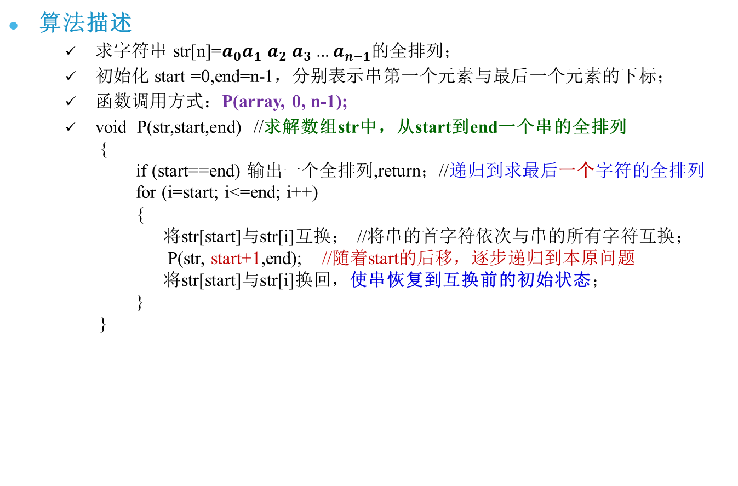
递归求解n位字符串$a_{0}$ $a_{1}$ $a_{2}…$ $a_{n−2}$ $a_{n−1}$的全排列
算法描述
求字符串 str[n]=$a_{0}a_{1}$ $a_{2}$ $a_{3}…$ $a_{n−1}$的全排列；
初始化 start =0,end=n-1，分别表示串第一个元素与最后一个元素的下标；
函数调用方式：P(array, 0, n-1);
void P(str,start,end) //求解数组str中，从start到end一个串的全排列
{
if (start==end) 输出一个全排列,return；//递归到求最后一个字符的全排列
for (i=start; i<=end; i++)
{
将str[start]与str[i]互换； //将串的首字符依次与串的所有字符互换；
P(str, start+1,end); //随着start的后移，逐步递归到本原问题
将str[start]与str[i]换回，使串恢复到互换前的初始状态；
}
}

Slide 79
全排列-参考代码 —主函数
void swap(char array[],int x,int y) //用于交换数组的两个数
{
char temp;
temp = array[x];
array[x] = array[y];
array[y] =temp;
}
int main(void)
{
char str[]={'a','b', 'c', 'd'};
P(str,0,3); // 求字符串abcd的全排列
}

Slide 80
全排列-参考代码—n个字符的全排列递归函数
void P(char str[],int start, int end) //递归函数
{
if(start= =end) //递归到可求解的本原问题，即最后一个元素的全排列
{
for(int i=0;i<=end;i++) //输出一个全排列
printf(“%c”,str[i]);
printf(“\n”);
return;
}
for(int i=start; i<=end;i++)
{
swap(str,start,i); //将串的首字符依次与串中的每个字符互换
P(str,start+1,end);
swap(str,start,i); //换回两个交换的字符，将字符串恢复到初始状态；
}
}

Slide 81
利用递归实现折半查找
利用递归实现在一个有序数组中利用折半查找一个数key；
思考：如何设计递归函数

Slide 82
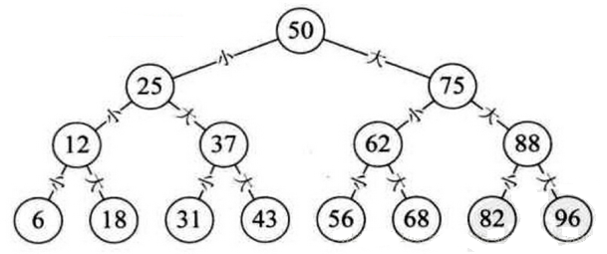
回顾：有序二叉树
对于一组有序数据，将中间位置的数作为树的根节点，比其小的放到其左子树，比起大的放在其右子树；
其左子树与右子树的数据组织按同样方式处理；这是一个递归过程；
例如：15个有序数据{6,12,18,25,31,37,43,50,56,62,68,75,82,88,96}对应的有序二叉树如下图所示。

Slide 83
回顾：函数实现：二分查找，对半查找，折半查找
int BinarySearch(int data[], int key, int n)
//数组data[]中有n个元素，其中的数据已按升序排列，在data[]中查找元素key
{
int mid, start = 0, int end = n-1;
while (start <= end)
{
mid = (end + start) / 2 ; //取中间位置
if (key ==data[mid])
return mid; //找到，返回key在data[]中的下标
else if (key < data[mid]) //在数组的左半部分查找；
end = mid - 1; //位置mid已经查找过
else if (key > data[mid]) //在数组的右半部分查找
start = mid + 1;
} //while (start <= end)
return -1; //找不到，返回-1
}
思考：
这种函数的定义形式是否容易实现函数的递归调用？

Slide 84
回顾：二分查找，对半查找，折半查找—另一种形式
int BinarySearch(int data[], int key, int start, int end)
//数组data[]中的元素已按升序排列，在data[]中在下标start到end中查找元素key
{ int mid;
if (start > end) return -1;
while (start <= end)
{
mid = (start + end) / 2 ; //取中间位置
if (key ==data[mid])
return mid; //找到，返回key在data[]中的下标
else if (key < data[mid])
end = mid - 1; //查找左半部分
else if (key > data[mid])
start = mid + 1; //查找右半部分
} //while (start <= end)
return -1; //找不到，返回-1
}
不采用循环结构，改为函数的递归调用

Slide 85
利用递归实现折半查找—递归函数的设计
利用递归实现在一个有序数组中查找一个数key；
递归函数设计
令函数T()的功能是在一个有序数组中，折半查找一个数，如果找到，返回该数在数组中的位置，否则，返回-1；
函数参数中需要有数组，与要查找的数据；
令函数T(data[],key)的功能是在一个有序数组data中，折半查找key;
折半查找中，首先要将key与数组的中间元素进行比较；
函数的参数需要有数组两个边界的下标，如start=0, end=n-1; //左子树还是右子树
令mid=(start+end)，若data[mid]==key, 返回mid;
若data[mid]>key, 在数组mid+1与end之间查找，否则在start与mid-1中查找；
递归函数的定义：令函数T(data[],key,start,end)的功能是在一个有序数组data中，在start与end之间折半查找key;
其中start与end随递归调用而变化；可能是(start,mid-1)或(mid+1,end)
递归终止条件：if (start>end) ，返回-1；//未找到

Slide 86
利用递归实现折半查找
递归函数
int BinarySearch(int data[], int key, int start, int end)
{
static int found;
static int mid;
if (start > end) found = -1; //未找到；终止条件；start与 end随递归调用变化
mid = (start + end) / 2; //取中间元素
if (key == data[mid])
found=mid; //找到，返回key在表中的位置
else if (key < data[mid])
found=BinarySearch (data,key, start, mid-1); //在左子树查找
else if (key > data[mid])
found=BinarySearch (data, key, mid+1, end); //在右子树查找
return found;
}

Slide 87
利用递归实现折半查找—另一种形式
递归函数
int BinarySearch(int data[], int key, int start, int end)
{
static int found;
static int mid;
if (start > end ) found = -1; //未找到；终止条件；start与 end随递归调用变化
mid = (start + end) / 2; //取中间元素
if (key == data[mid])
return mid; //找到，返回key在表中的位置
else if (key < data[mid])
return BinarySearch (data,key, start, mid-1); //在左子树查找
else if (key > data[mid])
return BinarySearch (data, key, mid+1, end); //在右子树查找
}

Slide 88
利用递归实现折半查找
主函数
int main()
{
int data[15]={6,12,18,25,31,37,43,50,56,62,68,75,82,88,96};
int key=88;
int found=BinarySearch(data,key,0,14);
if (found==-1) //未找到
printf("not found %d in data\n",key);
else //输出找到的元素在数组中的位置
printf("found %d at position data[%d]\n",key,found);
}

Slide 89
课后练习：分治法—无序数据中找最大最小值
利用分治法，从n个无序数据中，找出其最大值与最小值。复杂度为O(n)
基本思想
设数组a[n]存有n个无序的数据：3 6 87 -12 34 84 7 6 90 16 77
定义两个变量 max与min，保存目前找到的最大值与最小值
max初始化成一个比较小的值，min初始化成一个比较大的值
3 6 87 -12 34 84 7 6 90 16 77
首尾两数比较，由于3<77，则 max=Max(max,77)=77，min=Min(min,3)=3
数据分成两部分：
（3 6 87 -12 34 84） （7 6 90 16 77）
对于左半部分，首尾两数比较，由于3<84，则 max=Max(max,77)=(77,84)=84
min=Min(min,3)=(3,3)=3
对于右半部分，首尾两数比较，由于7<77，则 max=Max(max,77)=(84,77)=84
min=Min(min,3)=(3,7)=3
将左部分数据分成两部分，重复上述过程，直至每个数据分成一个组；
将右部分分成两组，重复上述过程，直至每个数据分成一个组；
变量max与min中分别是这组数据中的最大值与最小值。

Slide 90
课后练习：分治法--分而治之—伪代码
利用分治法，从n个无序数据中，找出其最大值与最小值。复杂度为O(n)
基本思想
设数组a[n]存有n个无序的数据
定义两个变量 max与min，分别保存找到的最大值与最小值
初始化max一个很小的值，min一个很大的值
int maxmin(int a[],int s,int e,int *max, int *min) //调用例：maxmin(a,0,n-1,&max,&min)
{ //传址的目的是要把找到的最大最小值从函数中带回
if (e<=s) return 0;
如果a[s]>a[e] //取两端数据比较
若a[s]>*max，则*max=a[s]
若a[e]<*min，则*min=a[s]
否则，
若a[e]>max，则max=a[e]
若a[s]<min，则min=a[s]
mid=s+(e-s)/2;
maxmin(a,s,mid,max,min); //a的左半部分
maxmin(a,mid+1,e,max,min); //a的右半部分
}

Slide 91
课后练习：将下述函数利用递归实现
函数没有返回值的递归调用
/**
* 将一个大于1的整数递减1输出;
* @param n 递减输出的整数
*/
void decrease(int n)
{
while (n>=1)
printf("%d",n--);
}
输出例：
假设n=9
输出：987654321
不采用循环结构，改为函数的递归调用

Slide 92
课后练习：将下述函数利用递归实现
分析
令decrease (n)表示输出n；
终止条件：若n<1递归终止；
decrease (n-1)即输出n-1；
参考代码：
void decrease(int n) //函数无返回值
{
if (n<1) return;
printf(“%d”,n); //输出n;
decrease (n-1);
//decrease (--n); //亦可
//不能用decrease (n--)，why？
}
该函数无返回值；
递归函数的另一种表达形式
void decrease(int n) //函数无返回值
{
if (n>=1)
{
printf("%d",n);
decrease(n-1);
}
}
主函数
void decrease(int n);
int main()
{
decrease(9);
}

Slide 93
课后练习：将下述函数利用递归实现
函数没有返回值的递归调用
/**
*顺序输出一个整型数组中的所有元素
* @param data 要输出的数组
* @param len 数组data的长度
*/
void output(int data[], int len)
{
for (int i=0;i<len; i++)
printf(“%d ”, data[i]);
}
不采用循环结构，改为函数的递归调用

Slide 94
课后练习：将下述函数利用递归实现
分析
终止条件：输出数组中最后一个元素；
设k表示当前输出的元素，若k>=len，则终止递归；
令 output(int data[], int start, int len)
表示输出数组中的第start个元素
//假设start从下标0开始
void output(int data[], int len, int start)
{
if (start>=len) //终止递归过程
return;
printf(“%d ”, data[start]);
output(data, len, start+1);
}
另一种形式
//假设start从下标0开始
void output(int data[], int len, int start)
{
if (start<len)
{
printf(“%d ”, data[start]);
output(t, start+1,len);
}
}
主函数
void output(int data[], int len, int start);
int main()
{
int data[20]={9,8,7,6,5,4,3,2,1};
output(data,9, 0); //从下标0开始
}

Slide 95
课后练习：汉诺塔(Hanoi)问题
相传在古代印度的 Bramah 庙中，有位僧人整天把三根柱子上的金盘倒来倒去;
原来他是想把64个一个比一个小的金盘从一根柱子上移到另一根柱子上去；
移动结束的那一天就是世界末日。
移动过程中恪守下述规则：
每次只允许移动一只盘，且大盘不得落在小盘上面；
有人会觉得这很简单，真的动手移盘就会发现，如以每秒移动一只盘子的话，按照上述规则将64只盘子从一个柱子移至另一个柱子上，所需时间约为5800亿年。

Slide 96
课后练习：汉诺塔(Hanoi)问题-分析—一个盘子
假设在A柱上只有一只盘子，假定盘号为 1，这时只需将该盘从 A 搬至 C，一次完成。
move 1 from A to C; //将1号盘子从A移动到C
A
B
C
1
96
96

Slide 97
课后练习：汉诺塔(Hanoi)问题-分析—两个盘子
假设在 A 柱上有二只盘子，1 为小盘，2 为大盘。
第1步：将1号盘从A移至B，这是为了让 2号盘能移动；
第2步：将 2 号盘从A 移至 C；
第3步：再将 1 号盘从 B 移至 C；
move 1 from A to B;
move 2 from A to C;
move 1 form B to C;
A
B
C
1
2
97

Slide 98
课后练习：汉诺塔(Hanoi)问题-分析-三个盘子
在A柱上有3只盘子，从小到大分别为1号，2号，3号
按照递归的观点
第1步： 将1号盘和2号盘视为一个整体从A移至B，3号盘就可以移至C。这一步记为：move( 2, A, C, B)，意为将上面的2只盘子作为整体从A借助C移至B。
第2步： 可解问题：将3号盘从A移至C，一次到位。
记为：move 3 from A to C，意为将3号盘子直接从A移动到C；
第3步：将处于B上的作为一个整体的2只盘子移至C。这一步记为 move( 2, B, A, C)，意为将2只盘子作为整体从B借助A移至C。

Slide 99
课后练习：汉诺塔(Hanoi)问题-分析--三个盘子，递归的思想
移动3个盘子的分解
move (2, A, C, B)
move (3, A, B, C)
move (1, A, B, C)
move (2, B, A, C)
A
B
C
1
2
3

Slide 100
汉诺塔(Hanoi)问题-分析—三个盘子—具体过程
move (1, A, B, C)
move (2, A, C, B)
move (1, A, C, B)
move (3, A, B, C)
move (1, A, B, C)
move (1, C, A, B)
move (1, B, C, A)
move (2, B, A, C)
move (1, B, A, C)
move (1, A, B, C)
A
B
C
1
2
3

Slide 101
汉诺塔伪代码
void move (int n,char A,char B,char C) //将n个盘子借助于B从A移到C
{
if(n = = 1)
只有一个盘子，则将第1号盘从A移动到C；
else{
move(n-1,A,C,B); //利用C中转，将上面的n-1个盘子从A移到B；
在A上仅剩下第n号盘（最大盘），将第n号盘从A移动到C；
move(n-1,B,A,C); //利用A周转，将上面的n-1个盘从B移动到C；
}
}

Slide 102
课后练习：汉诺塔参考程序
void move (int n,char A,char B,char C) //调用例：move(6, ‘A’,’B’, ‘C’)；
{
if(n = = 1)
moveDisk(1,A,C); //只有一个盘，则将第1号盘从A移动到C；
else{
move(n-1,A,C,B); //利用C中转，将上面的n-1个盘从A移到B；
//在A上仅剩下第n号盘（最大盘）；
moveDisk(n,A,C); //将第n号盘从A移动到C；
move(n-1,B,A,C); //利用A中转，将其余n-1个盘从B移动到C；
}
}
void moveDisk(int n, char from, char to)
{
printf("将 %d 号盘子从 %c 移动到 %c. \n",n,from,to);
}

Slide 103
适用于利用递归算法求解的问题
问题的定义是递推或递归的；
阶乘，斐波那契数列，幂函数、等差数列、等比数列等问题；
问题所涉及的数据结构是递归的；
二叉树，链表等数据结构；
问题的解法满足递归的性质；
汉诺塔；

Slide 104
主要内容
利用循环语句可以方便地编程解决递推的问题，执行效率也很高；
如：阶乘，等差序列、等比序列，斐波那契序列等；；
王小二切大饼，5人捕鱼问题等一类实际问题；
递推比较容易理解，也容易实现；
但有些问题无法利用递推实现，如
将一个整数倒叙输出；//如：123456→654321；
在有序数据中折半查找；
汉诺塔问题；
注意递归问题的分析，特别是递归函数的定义方法；

Slide 105







Any Question ?
105

